Slide 1
Xây dựng game tìm đường về nhà
Nhóm 6
GVHD : Trần Đình Toàn

Slide 2
Nội dung
01
02
03
04
Giới thiệu
Tổng quan về thuật toán A*
Game tìm đường về nhà
Demo code

Slide 3
01
Giới thiệu

Slide 4
Giới thiệu
1. Động lực để phát triển ứng dụng
Nhu cầu tìm đường đi hiệu quả trong các ứng dụng thực tế.
Ứng dụng trong game, di chuyển robot, hệ thống định vị trên các app.
2. Mục tiêu phát triển ứng dụng
Phát triển chương trình tìm đường
Hiểu và ứng dụng lý thuyết vào thực tế.

Slide 5
Giới thiệu
Phần mềm viết ứng dụng
Visual studio 2022
Ứng dụng sử dụng ngôn ngữ C#để viết các chức năng
2. Thuật toán áp dụng
Ứng dụng áp dụng thuật toán A* để tìm đường đi ngắn nhất về nhà

Slide 6
02
Tổng quan về thuật toán A*

Slide 7
Thuật toán A*
Thuật toán A* là giải thuật tìm kiếm trong đồ thị, tìm đường đi từ một đỉnh hiện tại đến đỉnh đích có sử dụng hàm để ước lượng khoảng cách hay còn gọi là hàm Heuristic.
A* kết hợp thuật toán Dijkstra (đảm bảo tìm đường đi ngắn nhất) và Breadth First Search thuật toán tìm kiếm theo chiều rộng để nhanh chóng tìm ra đường đi ngắn nhất.

Slide 8
Ưu và nhược điểm
1. Ưu điểm
Đảm bảo Tìm ra Đường đi Ngắn nhất
Hiệu quả hơn so với các thuật toán cổ điển
Linh hoạt
2. Nhược điểm
Yêu cầu nhiều bộ nhớ
Tùy thuộc vào hàm Heuristic
Phức tạp về Thời gian Trên Các Không Gian Tìm kiếm Rất Lớn

Slide 9
03
Game tìm đường về nhà

Slide 10
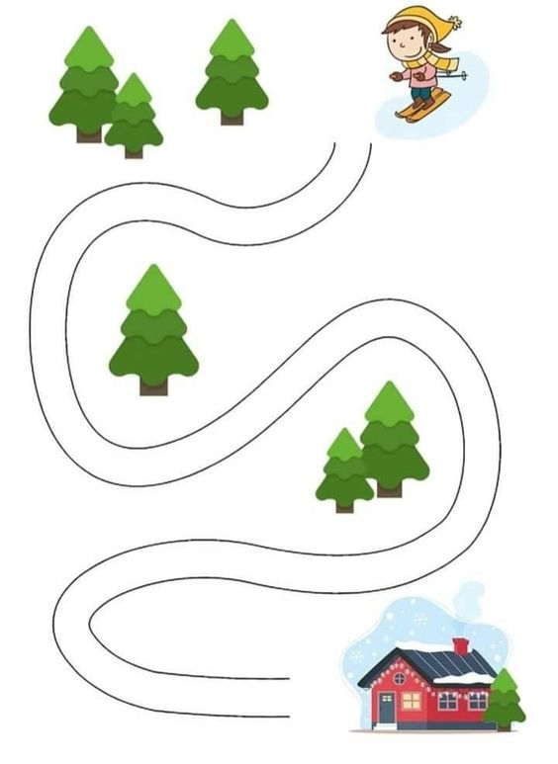
Luật chơi
Robot có điểm đầu (nơi robot đang đứng) và điểm cuối (nhà của robot), ta sẽ đặt các vật cản, robot sẽ tìm đường từ điểm đầu đến điểm cuối sao cho đường đi là ngắn nhất
Ảnh minh họa

Slide 11
Giới thiệu ứng dụng
Ứng dụng chia thành 3 phần:
Phần thứ nhất: bao gồm nút “điểm bắt đầu(nơi robot đang đứng)" dùng để đặt điểm bắt đầu của robot, có thể chọn nhiều hơn 1 robot, xem chi tiết phần 3. Nút “điểm kết thúc (nhà của robot)" dùng để đặt điểm đích của robot.
Phần thứ hai bao gồm các tính năng quan trọng: Đặt địa hình tạo vật cản và chọn thuật toán tìm đường đi.
Phần thứ ba gồm các tính năng phụ ở phần này, có tính năng đáng chú ý là tính năng "Chuyển động": khi bật chức năng này robot sẽ cùng di chuyển đến điểm đích.

Slide 12
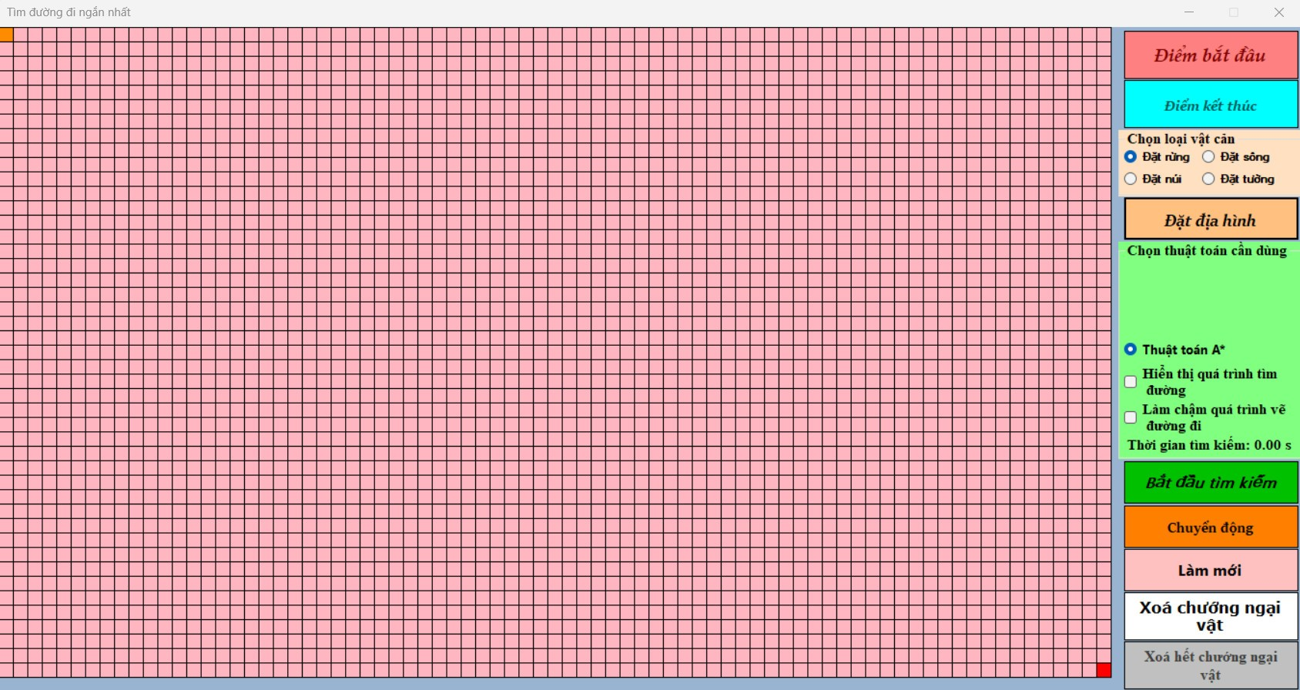
Giao diện ứng dụng

Slide 13
05
Demo code

Slide 14
End

